Slide 1



TP Arquitecturas de Aplicaciones Web
Ver La Carta | Moorfy.com
Grupo 1: Front-end Back-end
Integrantes: Alejandra Rodriguez Scicolone Julian
Arquitecturas de Aplicaciones Web
2do Cuatrimestre 2021

Slide 2
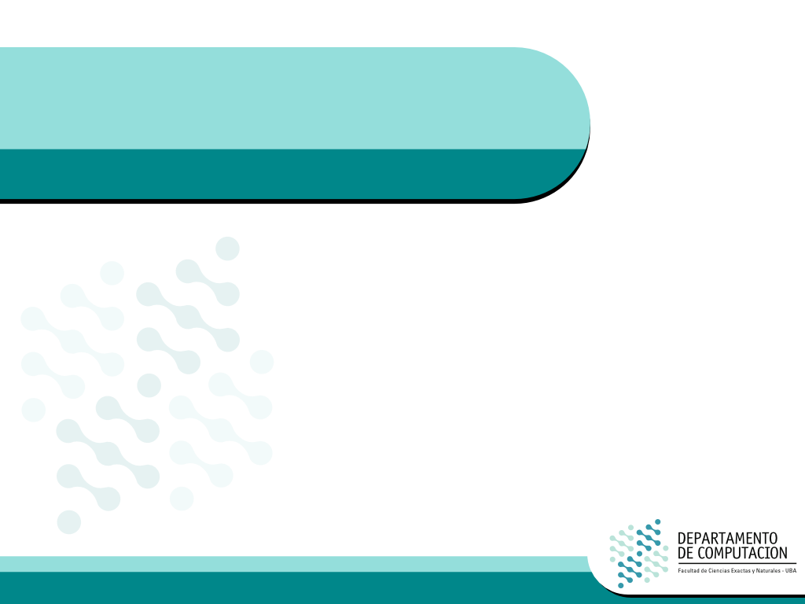






Tecnologias Utilizadas
CDN + DNS
Arquitecturas de Aplicaciones Web

Slide 3
Analisis de las Tecnologias Utilizadas
Filosofia: Que problema viene a resolver.
Como
Aplicaciones
Pro Contra
Filosofia: Que problema viene a resolver.
Como
Aplicaciones
Pro Contra
Arquitecturas de Aplicaciones Web

Slide 4
ge
Diagrama de la Aplicacion
Arquitecturas de Aplicaciones Web

Slide 5
Estructura de la Base de Datos
Arquitecturas de Aplicaciones Web

Slide 6


Generacion de Codigos QR
Para la generacion de codigos QR Utilizamos la libreria
ng- angularx-qrcode
Para la Lectura de codigos QR utilizamos la Libreria:
Ng angular-qr-scan
Demo con Visor
www.moorfy.com/restaurants/eltano
Arquitecturas de Aplicaciones Web

Slide 7

Integracion con Mapas - Google Maps Platform
Foto con mapa y los markers
Arquitecturas de Aplicaciones Web

Slide 8
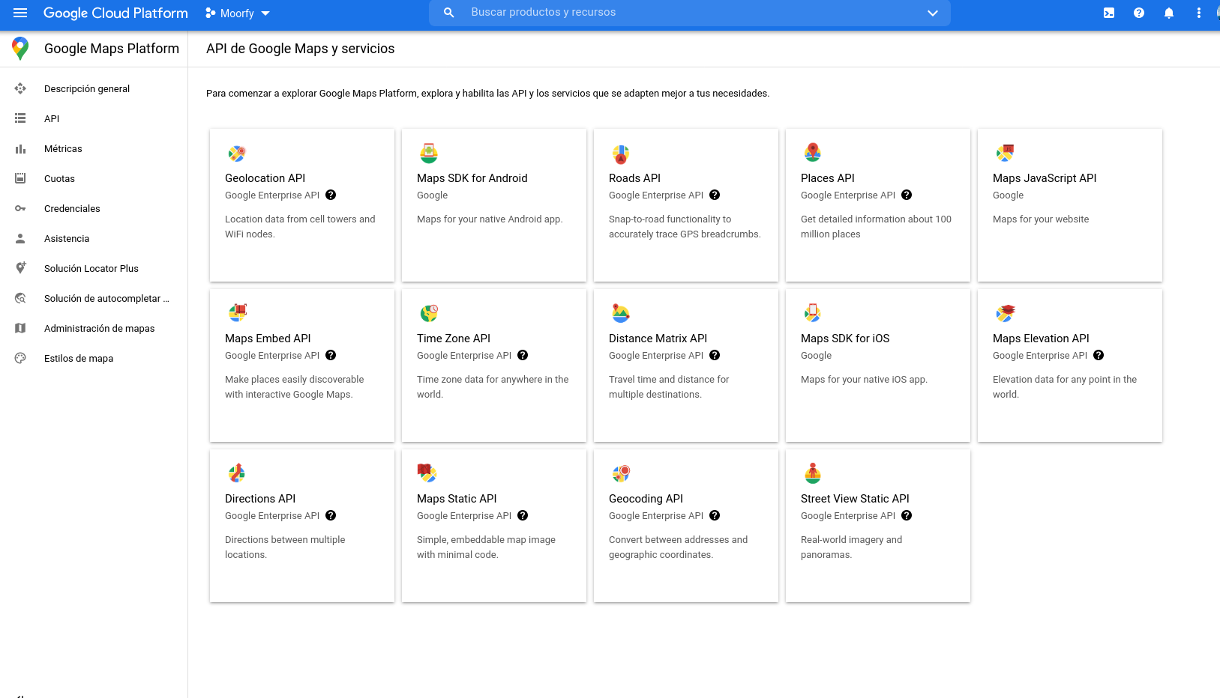
Google Maps Platform
https://console.cloud.google.com/google/maps-apis/new?hl=es&project=moorfy

Slide 9
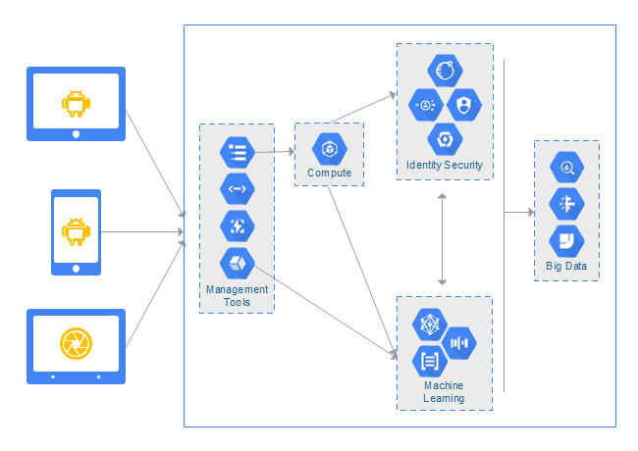
Diagrama de Infraesctructura Cloud
Arquitecturas de Aplicaciones Web

Slide 10




TP2: Integracion con API’s
Claves para Integracion de API’s REST
Terceros que quieran Consumir nuestras API’s
Exponer publicamente determinados endpoints a traves de puertos especificos para terceros.
IMPORTANTISIMO! Generacion de Documentacion de Calidad para que terceros puedan entender que Metodos HTTP se exponen y que JSON enviar.
Comunicacion y feedback constante ante posibles inconvenientes.
Solucion para consumir API’s de Terceros:
Entender a la perfeccion la documentacion de terceros.
Escribir codigo de integracion con nuestro sistema
Uso de herramientas de Testing para Debugeo: Postman (desde interfaz) y cURL (SSH))
https://github.com/scicolonejulian/TP_Arquiweb_REST_API
Arquitecturas de Aplicaciones Web

Slide 11


DEMO FUN!
Codigo QR
www.moorfy.com
www.moorfy.com
Arquitecturas de Aplicaciones Web

Slide 12


¿Y si no estamos en #Recoleta #Palermo y queremos pedir una #bondio en la parrilla de El Tano? O peor aun si nos encontramos en el Conurbano Profundo (San Vicente / Alejandro Korn)
No todo es 4G y no esta todo perdido
Arquitecturas de Aplicaciones Web

Slide 13

Diagrama Raspberry - y LoRa — Pasarela de Pagos.
Arquitecturas de Aplicaciones Web

Slide 14
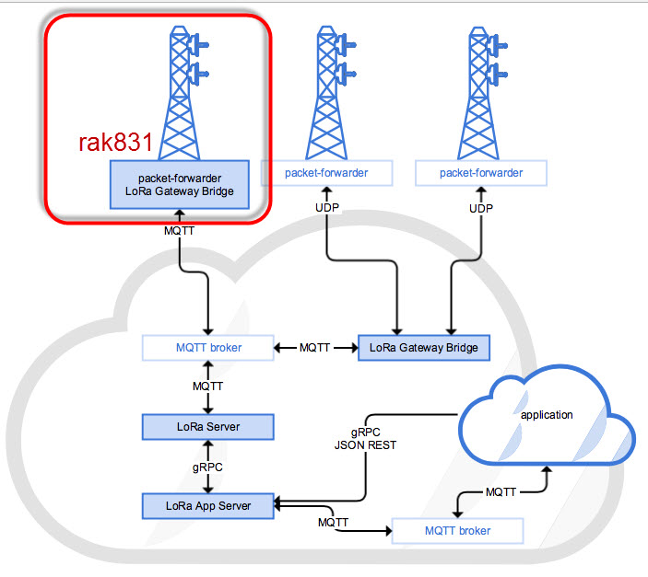
PASARELA DE PAGOS - Mercadopago LORA / HTTP2 (UDP) / JSON
Arquitecturas de Aplicaciones Web

Slide 15

¡Gracias!
¿Preguntas?
Arquitecturas de Aplicaciones Web

